Slide 1
SISTEMA DE CONTROLE DE VENDAS E ESTOQUE PARA COMÉRCIO DE PRODUTOS AGROPECUÁRIOS
Leonardo Morais Borges / Tadeu dos Reis Faria

Slide 2
SISTEMA DE CONTROLE DE VENDAS E ESTOQUE PARA COMÉRCIO DE PRODUTOS AGROPECUÁRIOS
Proposta
Este projeto tem como objetivo abordar uma solução para um e-commerce para agronegócios, com enfoque nas integrações, que atenda as necessidades de integração com o sistema de fornecedores e disponibilize serviços para serem integrados com sistemas de clientes especiais.
Estes serviços foram disponibilizados através de uma documentação funcional.
O enfoque também se deu na criação de uma rotina para notificar fornecedores. (fonte Calibri, tamanho 23)
Duração: 0’30”

Slide 3
SISTEMA DE CONTROLE DE VENDAS E ESTOQUE PARA COMÉRCIO DE PRODUTOS AGROPECUÁRIOS
Requisitos Funcionais - Diagrama de casos de uso
Apresentação do diagrama de casos de uso com explicação oral sucinta de cada caso de uso (diagrama)
Duração: 1’00”

Slide 4
SISTEMA DE CONTROLE DE VENDAS E ESTOQUE PARA COMÉRCIO DE PRODUTOS AGROPECUÁRIOS
Requisitos Não Funcionais
Apresentação dos principais requisitos não funcionais com explicação oral
Duração: 1’00”

Slide 5
SISTEMA DE CONTROLE DE VENDAS E ESTOQUE PARA COMÉRCIO DE PRODUTOS AGROPECUÁRIOS
Restrições de projeto
O sistema deve ser desenvolvido em JAVA.
O sistema deve utilizar a ferramenta swagger api para modelagem e documentação dos serviços JAX-RS.
O sistema deve abrir de forma responsiva em aparelhos menores, como celular e tablet.
O sistema deve ser modular para facilitar a implantação.
Duração: 0’30”

Slide 6
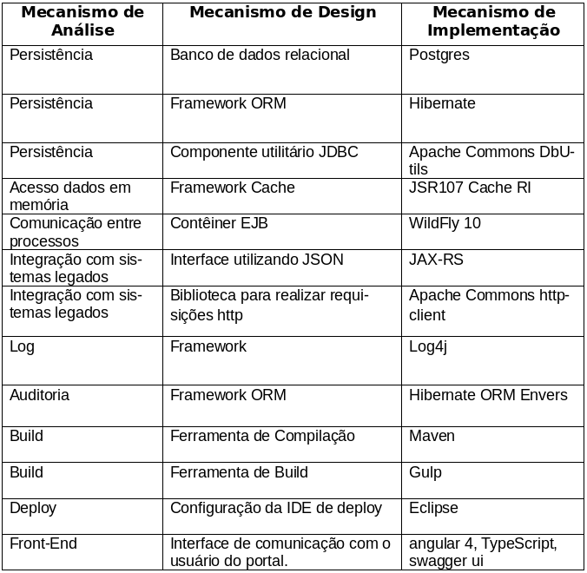
SISTEMA DE CONTROLE DE VENDAS E ESTOQUE PARA COMÉRCIO DE PRODUTOS AGROPECUÁRIOS
Mecanismos arquiteturais

Slide 7
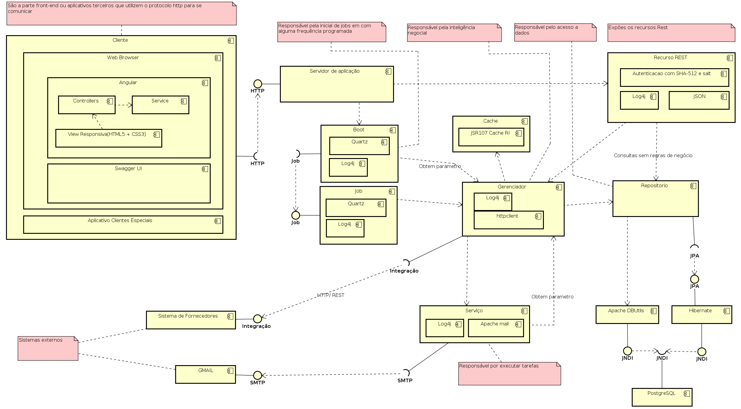
SISTEMA DE CONTROLE DE VENDAS E ESTOQUE PARA COMÉRCIO DE PRODUTOS AGROPECUÁRIOS
Diagrama de Componentes

Slide 8
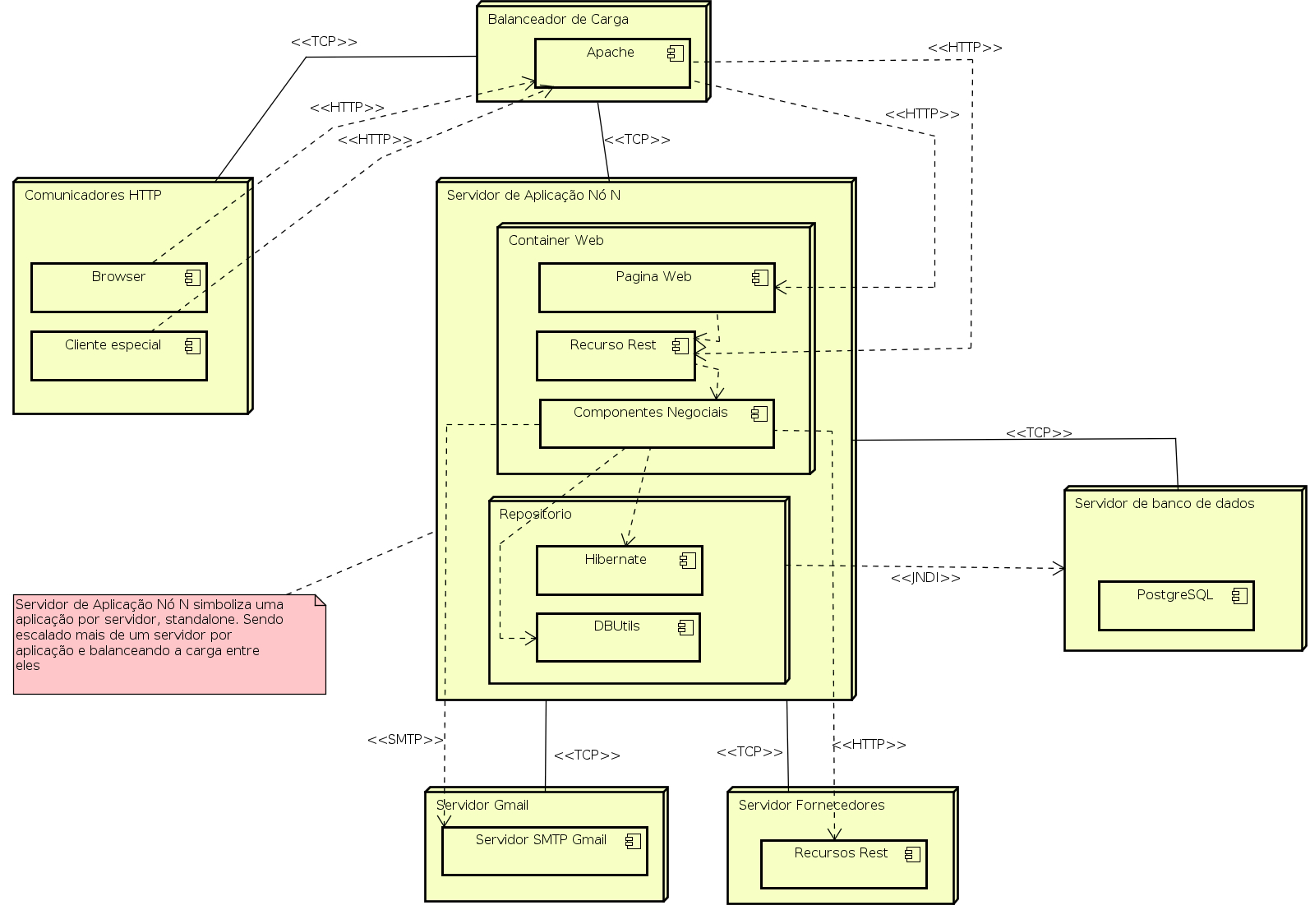
SISTEMA DE CONTROLE DE VENDAS E ESTOQUE PARA COMÉRCIO DE PRODUTOS AGROPECUÁRIOS
Diagrama de Implantação

Slide 9
SISTEMA DE CONTROLE DE VENDAS E ESTOQUE PARA COMÉRCIO DE PRODUTOS AGROPECUÁRIOS
Apresentação do Protótipo Arquitetural
Vídeo (screencast) de apresentação da aplicação web.
Sugestão de gravador de tela: http://www.screenr.com
Duração: 2’00”

Slide 10
SISTEMA DE CONTROLE DE VENDAS E ESTOQUE PARA COMÉRCIO DE PRODUTOS AGROPECUÁRIOS
Avaliação da Arquitetura
Apresentação dos cenários de avaliação e limitações ou riscos da arquitetura (fonte Calibri, tamanho 23)
Duração: 1’00”

Slide 11
SISTEMA DE CONTROLE DE VENDAS E ESTOQUE PARA COMÉRCIO DE PRODUTOS AGROPECUÁRIOS
Conclusões
Apresentação das conclusões (fonte Calibri, tamanho 23)
Duração: 1’00”

